Slide 1
ΗΛΕΚΤρΟΜΑΓΝΗΤΙΚΗ ΘΕΩΡΙΑ
Στην ηλεκτρομαγνητική θεωρία Συνέβαλαν οι εξής :
Charles-Augustin Coulomb (1736-1806)
Hans Christian Ørsted (1777-1851)
Michael Faraday (1791-1867)
James Clerk Maxwell (1831-1789)
Heinrich Hertz (1857-1894)

Slide 2
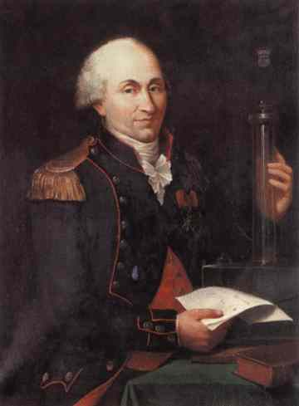
Charles-Augustin Coulomb
Στο δεύτερο μισό του 18ου αι. οι νόμοι που διέπουν τις δυνάμεις μεταξύ ηλεκτρικών φορτίων, καθώς και μεταξύ μαγνητών, προσδιορίστηκαν ύστερα από εκτεταμένες πειραματικές και θεωρητικές μελέτες. Η σύλληψη και η διατύπωση αυτών των νόμων επιτεύχθηκε στο πλαίσιο ενός νευτώνειου προγράμματος εξήγησης των ηλεκτρικών και των μαγνητικών φαινομένων βάσει κεντρικών δυνάμεων, δηλαδή δυνάμεων των οποίων η διεύθυνση συμπίπτει με την ευθεία που ενώνει τα κέντρα των ηλεκτρικά φορτισμένων σωματιδίων μεταξύ των οποίων ασκούνται. Το πρόγραμμα αυτό ήταν αποτέλεσμα της μεγάλης επιτυχίας της νευτώνειας θεωρίας στην εξήγηση και την πρόβλεψη των κινήσεων των ουράνιων σωμάτων. Οι έρευνες του Γάλλου στρατιωτικού μηχανικού C.-A. de Coulomb (Κουλόμπ, 1736-1806), μεταξύ άλλων, έδειξαν ότι οι ηλεκτρικές δυνάμεις μπορούσαν να περιγραφούν με την ίδια μαθηματική εξίσωση που ίσχυε για το νόμο της βαρύτητας. Ο νόμος που εκφράζει τις δυνάμεις μεταξύ ηλεκτρικών φορτίων λέγεται «νόμος του Coulomb».

Slide 3
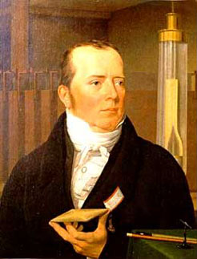
Hans Christian Ørsted
Έως το 1820 ο ηλεκτρισμός και ο μαγνητισμός θεωρούνταν δύο διαφορετικές κατηγορίες φαινομένων. Η άποψη αυτή αμφισβητήθηκε μετά την ανακάλυψη του ηλεκτρομαγνητισμού από το Δανό φυσικό H.C. Oersted (Έρστεντ, 1777-1851). Ο Oersted παρατήρησε ότι ένα ηλεκτρικό ρεύμα προκαλεί απόκλιση της μαγνητικής βελόνας. Αυτό το φαινόμενο επιβεβαίωσε την πεποίθησή του για την ενότητα των φυσικών δυνάμεων, πεποίθηση που είχε αντλήσει από τη γερμανική φιλοσοφία της φύσης. Η ιδέα περί ενότητας της φύσης ήταν ιδιαίτερα δημοφιλής στις αρχές του 19ου αι. και προερχόταν από ένα γερμανικό φιλοσοφικό ρεύμα, τη λεγόμενη naturphilosophie (φιλοσοφία της φύσης). Υπό την επίδραση αυτού του ρεύματος πολλοί επιστήμονες επιχείρησαν να ανακαλύψουν τις συνδέσεις διαφορετικών φαινομένων και να διατυπώσουν ενοποιητικές θεωρίες. Αυτή η τάση ήταν ιδιαίτερα έντονη στη διερεύνηση των ηλεκτρικών και των μαγνητικών φαινομένων. Σύμφωνα με τις παρατηρήσεις του Oersted, η απόκλιση της μαγνητικής βελόνας, όταν τοποθετούνταν πάνω από το ρευματοφόρο αγωγό, και η απόκλισή της όταν τοποθετούνταν κάτω από το ρευματοφόρο αγωγό, είχαν αντίθετη φορά.

Slide 4
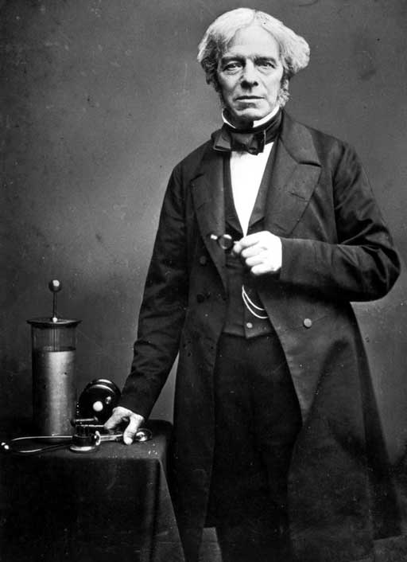
Michael Faraday
Την επόμενη χρονιά, το 1821, ο Μ. Faraday (1791-1867), με αφετηρία την ανακάλυψη του Oersted άρχισε να μελετά τις πρόσφατες εξελίξεις στον ηλεκτρομαγνητισμό. Ο Faraday δεν περιορίστηκε στη μελέτη των αποτελεσμάτων που είχαν ήδη προκύψει, αλλά έκανε και δικά του πειράματα, που οδήγησαν, το Σεπτέμβριο του 1821, στην ανακάλυψη του φαινομένου της ηλεκτρομαγνητικής περιστροφής. Οι παρατηρήσεις του Faraday έδειχναν ότι ένα ρευματοφόρο καλώδιο ασκεί δυνάμεις κυκλικού χαρακτήρα σ' ένα μαγνήτη που βρίσκεται υπό την επίδρασή του. Δηλαδή, ο μαγνήτης τείνει να περιστραφεί γύρω από το καλώδιο. Θεωρώντας ότι πρέπει να ισχύει και το αντίστροφο, δηλαδή ότι η δύναμη που ασκείται από ένα μαγνήτη σ' ένα καλώδιο είναι επίσης κυκλική, κατασκεύασε μια διάταξη, στην οποία ένα ρευματοφόρο καλώδιο περιστρεφόταν γύρω από ένα σταθερό μαγνήτη.Αυτή η ανακάλυψη αποτέλεσε την αρχή λειτουργίας των ηλεκτρικών μηχανών. Πέρα όμως από την πρακτική σημασία της αυτή είχε και σημαντικές θεωρητικές προεκτάσεις. Παρείχε μια πρώτη ένδειξη ότι τα ηλεκτρομαγνητικά φαινόμενα θα ήταν δύσκολο να ενταχθούν στη νευτώνεια παράδοση.

Slide 5
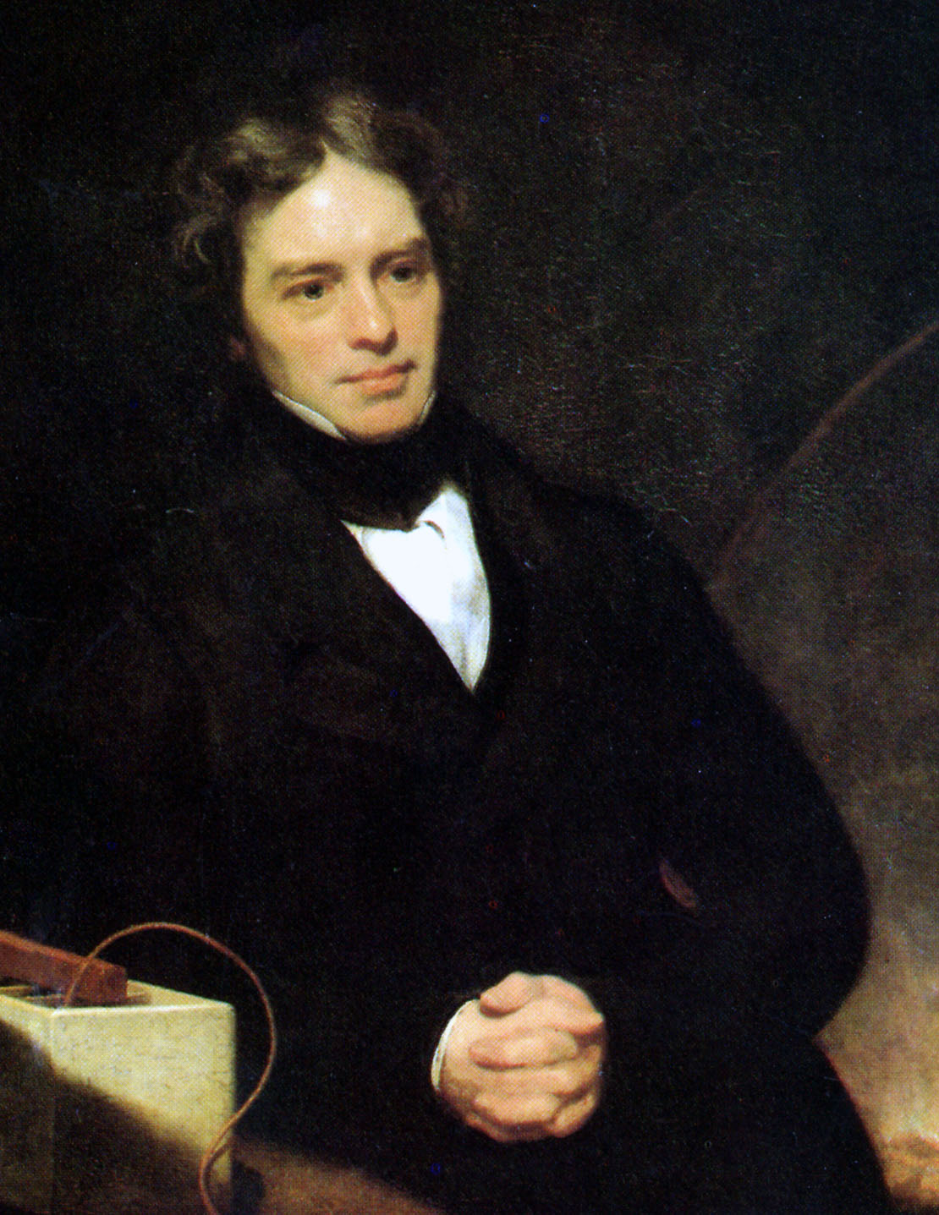
Michael Faraday
Δέκα χρόνια αργότερα, το 1831, ο Faraday ανακάλυψε ένα άλλο φαινόμενο, την ηλεκτρομαγνητική επαγωγή. Στην πειραματική διάταξη που σχεδίασε, δύο σύρματα είναι τυλιγμένα γύρω από ένα σιδερένιο δακτύλιο σε διαμετρικά αντίθετες θέσεις. Το ένα σύρμα (πρωτεύον) συνδέεται, μέσω ενός διακόπτη, με μια μπαταρία. Κοντά στο άλλο (δευτερεύον) είναι τοποθετημένη μια μαγνητική βελόνα. Ο Faraday παρατήρησε ότι το κλείσιμο του διακόπτη και η δίοδος ηλεκτρικού ρεύματος στο ένα σύρμα συνοδευόταν από τη στιγμιαία εμφάνιση ρεύματος στο άλλο σύρμα, όπως φαινόταν από τη στιγμιαία κίνηση της βελόνας. Το ίδιο συνέβαινε και με το άνοιγμα του διακόπτη και τη διακοπή του ρεύματος στο πρώτο σύρμα. Πάνω στο φαινόμενο αυτό στηρίζεται η λειτουργία των μετασχηματιστών.

Slide 6
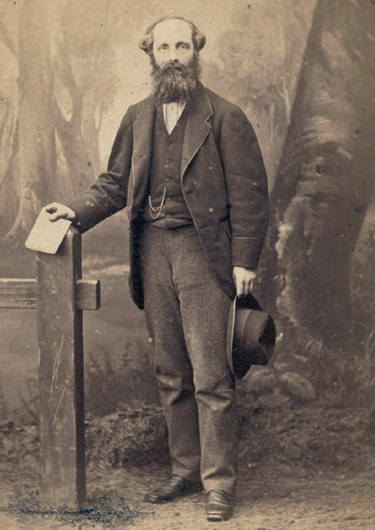
James Clerk Maxwell
Το έργο του Faraday συνεχίστηκε από τον J.C. Maxwell (1831-1879). Οι προσπάθειες του Maxwell στόχευαν στη μαθηματικοποίηση των ιδεών του Faraday και στη δημιουργία ενός μοντέλου του αιθέρα, που θα ήταν σε θέση να εξηγήσει τη μετάδοση των ηλεκτρομαγνητικών δυνάμεων. Στις δεκαετίες του 1850 και του 1860 ο Maxwell δημιουργεί μια μαθηματικά διατυπωμένη θεωρία των ηλεκτρομαγνητικών φαινομένων, σύμφωνα με την οποία τα φαινόμενα αυτά προκύπτουν από τις κινήσεις υλικών σωματιδίων και μεταδίδονται μέσω του αιθέρα. Ο αιθέρας, σύμφωνα με τον Maxwell, αποτελούνταν επίσης από σωματίδια, που ήταν οι ενδιάμεσοι φορείς για τη μετάδοση των δυνάμεων.
Η πρώτη εργασία του για το πεδίο είχε τίτλο «On Faraday 's Lines of Force» [Περί των δυναμικών γραμμών του Faraday, 1856], Η έννοια των δυναμικών γραμμών του κίνησε το ενδιαφέρον λόγω της γεωμετρικής υφής της. Ο Maxwell, που ενδιαφερόταν ιδιαίτερα για τη γεωμετρία, θεωρούσε ότι αυτή η έννοια θα μπορούσε να εκφράσει γεωμετρικά την κατανομή των ηλεκτρομαγνητικών δυνάμεων στο χώρο. Οι δυναμικές γραμμές, στην εργασία του 1856, αντιπροσωπεύουν τις διευθύνσεις αυτών των δυνάμεων. Παρά το ότι είχε υιοθετήσει την ιδέα του Faraday περί δυναμικών γραμμών, απέρριψε τη φυσική ερμηνεία που τους είχε προσδώσει ο Faraday. Η έννοια των δυναμικών γραμμών, σύμφωνα με το Maxwell, είχε γεωμετρική και όχι φυσική σημασία.

Slide 7
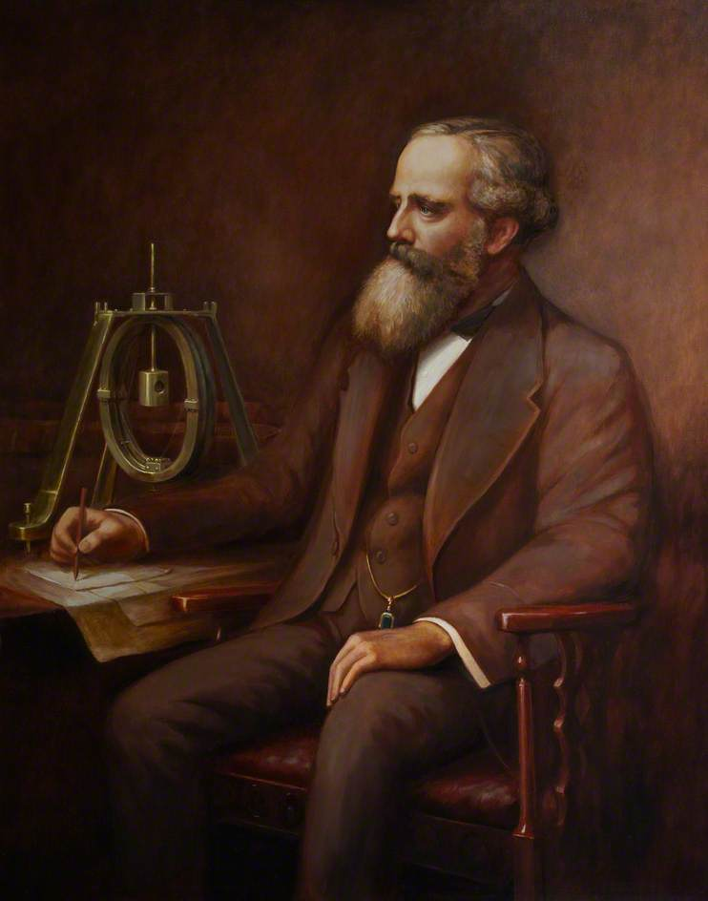
James Clerk Maxwell
Το έργο του Maxwell αντιπροσωπεύει και τις τρεις κυρίαρχες τάσεις στην επιστήμη του 19ου αιώνα: τη μαθηματικοποίηση των φυσικών θεωριών, την ενοποίηση διαφορετικών περιοχών της φυσικής και τη μηχανιστική ερμηνεία των φυσικών φαινομένων. Η μαθηματικοποίηση της ηλεκτρομαγνητικής θεωρίας φτάνει στο απόγειο της, όταν οι θεωρητικές έρευνες του Maxwell καταλήγουν στη διατύπωση τεσσάρων εξισώσεων, που διέπουν τις ηλεκτρομαγνητικές αλληλεπιδράσεις. Οι εξισώσεις αυτές ενοποιούν τα ηλεκτρικά, τα μαγνητικά και τα οπτικά φαινόμενα. Αντιπροσωπεύουν μια σύνθεση των γνώσεων που είχαν συσσωρευτεί έως τότε για όλες αυτές τις κατηγορίες φαινομένων, μια σύνθεση της οποίας η σημασία στην ιστορία της επιστήμης είναι αντίστοιχη με τη σημασία της νευτώνειας σύνθεσης στο τέλος του 17ου αιώνα.
Η σύνθεση του Maxwell οδήγησε στην πρόβλεψη ότι τα ηλεκτρομαγνητικά κύματα μεταδίδονται στον αιθέρα με την ταχύτητα του φωτός. Το 1888 ο Γερμανός φυσικός Heinrich Hertz (Χερτς, 1857-1894) ανακαλύπτει πειραματικά τα ηλεκτρομαγνητικά κύματα και επιβεβαιώνει με αυτό τον τρόπο τη θεωρία του Maxwell.

Slide 8
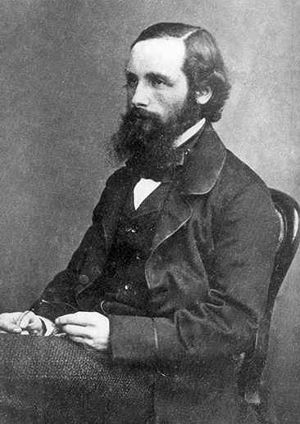
James Clerk Maxwell
Στην Ηπειρωτική Ευρώπη, έως την ανακάλυψη του Hertz, ανθούσαν διάφορες ηλεκτρομαγνητικές θεωρίες, που περιέγραφαν τις ηλεκτρικές και μαγνητικές δυνάμεις ως δυνάμεις που δρουν ακαριαία εξ αποστάσεως, χωρίς τη μεσολάβηση του πεδίου. Τα πειράματα του Hertz συνετέλεσαν στην εγκατάλειψη αυτών των θεωριών και στην εδραίωση της έννοιας του πεδίου. Επίσης, πρέπει να αναφερθεί ότι η ανακάλυψη του είχε τεράστια τεχνολογική σημασία, γιατί οδήγησε στην κατασκευή του ασύρματου τηλέγραφου και στην ανάπτυξη των τηλεπικοινωνιών.
Η τρίτη τάση στην φυσική του 19ου αι., η μηχανιστική θεώρηση των φυσικών φαινομένων, επίσης αντανακλάται στο έργο του Maxwell. Η ενέργεια του ηλεκτρομαγνητικού πεδίου ήταν, σύμφωνα με το Maxwell, η μηχανική ενέργεια του αιθέρα. Η έννοια της ενέργειας, δηλαδή, έδωσε τη δυνατότητα για μια μηχανιστική εξήγηση των ηλεκτρομαγνητικών φαινομένων. Η έννοια αυτή πήρε τη μορφή που ξέρουμε σήμερα και διαχωρίστηκε σαφώς σε κινητική και σε δυναμική, στα μέσα του 19ου αιώνα.

Slide 9
Κουρτιδησ ιωαννησ
ΠΗΓΕΣ:
ebooks.edu.gr/modules/DSGL-C114/.../2863,10889
en.wikipedia.org
www.clerkmaxwellfoundation.org
www.nndb.com

